Slide 1
基于 SFT 与 DPO 的视觉语言模型幻觉缓解研究
基于 SFT 与 DPO 的视觉语言模型幻觉缓解研究
大模型后训练技术 · 方向6 视觉问答
大模型后训练技术 · 方向6 视觉问答
李俊霖 | 2026年4月
李俊霖 | 2026年4月

Slide 2
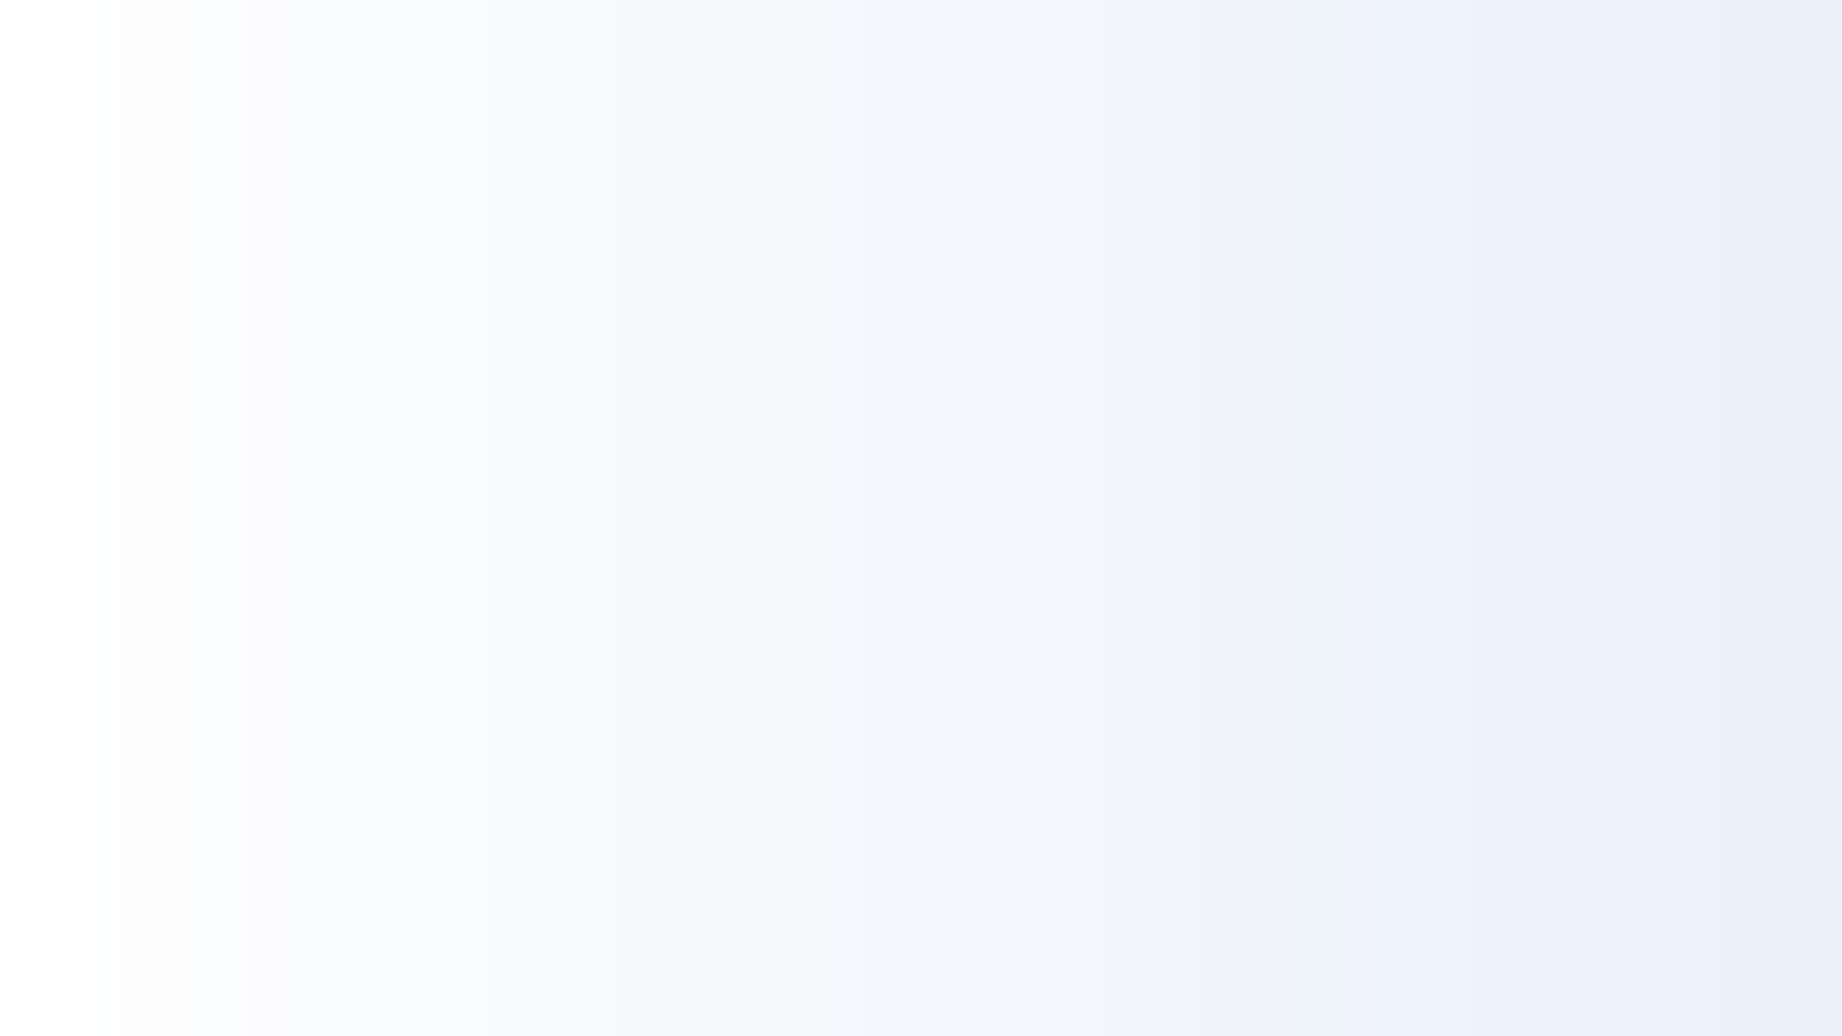
问题背景与研究目标
问题背景与研究目标
视觉幻觉 (Visual Hallucination)\n\nVLM 生成图像中不存在的物体或事实\n\n· GPT-4V 幻觉率: 31.2%\n· LLaVA-1.5 幻觉率: 33.3%\n· 严重影响可靠性和用户信任
研究目标\n\n1. SFT 对幻觉的影响\n (改善还是恶化?)\n2. DPO 能否纠正 SFT 偏差?\n3. 判别式 vs 生成式幻觉关系\n4. 能力保持 vs 幻觉缓解权衡
方法: SFT (指令微调) + DPO (偏好优化) 两阶段后训练 | 25 组模型系统消融 | 4 基准互补评估

Slide 3
技术方案
Qwen3-VL-8B\nBase Model
→
SFT\nLoRA 0.29%
→
DPO\nSigmoid Loss
→
评估\n4 Benchmarks
模型 | SFT 数据 | DPO 数据 | 评估
Qwen3-VL-8B-Instruct | LLaVA-Instruct-150K | RLHF-V 5.7K (人工) | POPE (判别式)
LoRA r=8, α=16 | 5K/10K/25K/50K 消融 | RLAIF-V 83K (AI标注) | CHAIR (生成式)
0.29% 可训练参数 | BF16, lr=1e-4 | β=0.1~1.0 消融 | MME + MMBench

Slide 4
实验设计概览
实验设计概览
25
5
4
模型
消融维度
评估基准
五维正交消融\n\n 1. LoRA Rank: r=4/8/16/32\n 2. SFT 数据规模: 5K/10K/25K/50K\n 3. DPO Beta: 0.01/0.05/0.1/0.2/0.5/1.0\n 4. 损失函数: Sigmoid/Hinge/IPO\n 5. 训练轮数: 1 epoch vs 3 epochs\n\n+ 5 组 RLAIF-V 补充实验 (AI标注 vs 人工标注)

Slide 5
Demo
现场演示
Chapter Title
Gradio Web UI | 成功案例 + Base vs DPO 对比 + 失败案例分析
Brief description of what this chapter covers

Slide 6
核心实验结果
模型 | POPE F1 | Yes-Ratio | CHAIR_i ↓ | MME | MMBench
Base (无训练) | 0.906 | 0.431 | 33.31% | 2008.0 | 89.72%
SFT 5K | 0.922 ↑ | 0.457 | 16.73% | 1899.0 | 89.35%
DPO-only (无SFT) | 0.900 | 0.426 | 31.83% | 1964.5 | —
True Optimal | 0.889 | 0.413 ↓ | 20.12% | 1990.5 | —
RLAIF-V optimal_5k | 0.918 ↑↑ | 0.448 | 19.49% | — | 89.47%
RLAIF-V only | 0.913 | 0.438 | 33.55% | — | 89.65%
SFT 大幅降低幻觉 (CHAIR 33%→17%) | DPO 纠正 yes-bias (0.457→0.413) | MME/MMBench 能力保持 >99%

Slide 7
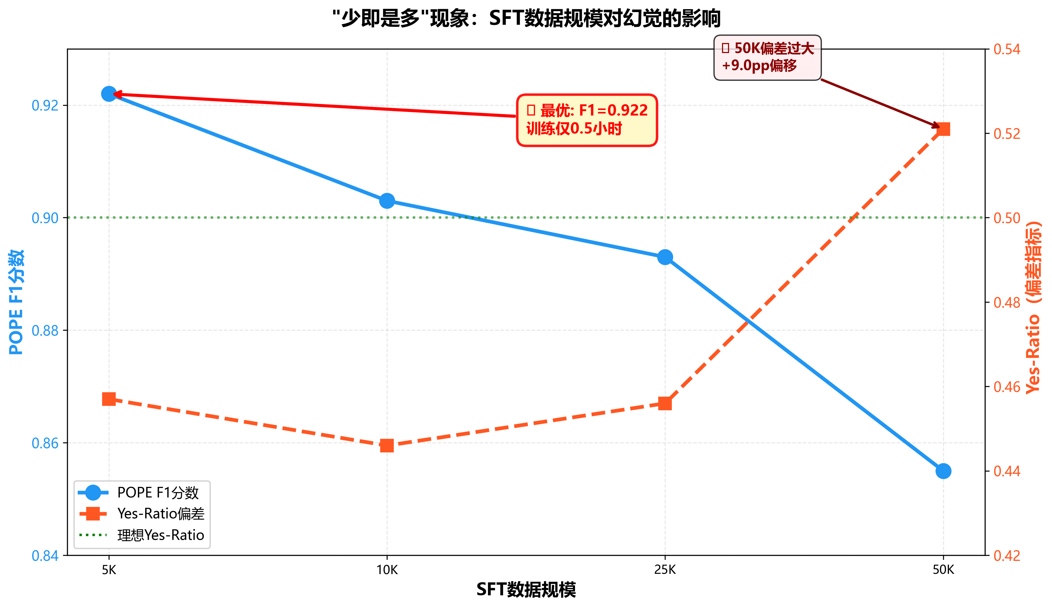
关键发现 1：少即是多
SFT 阶段\n 5K (F1=0.922) >> 50K (0.895)\n +2.7pp, 训练时间仅 1/10\n\nDPO 阶段 (RLAIF-V)\n 5.7K > 20K (3.5x 规模)\n POPE +1.0%, CHAIR -4.1pp\n\n普适规律\n 数据质量 > 数量\n 大规模放大 yes-bias 偏差

Slide 8
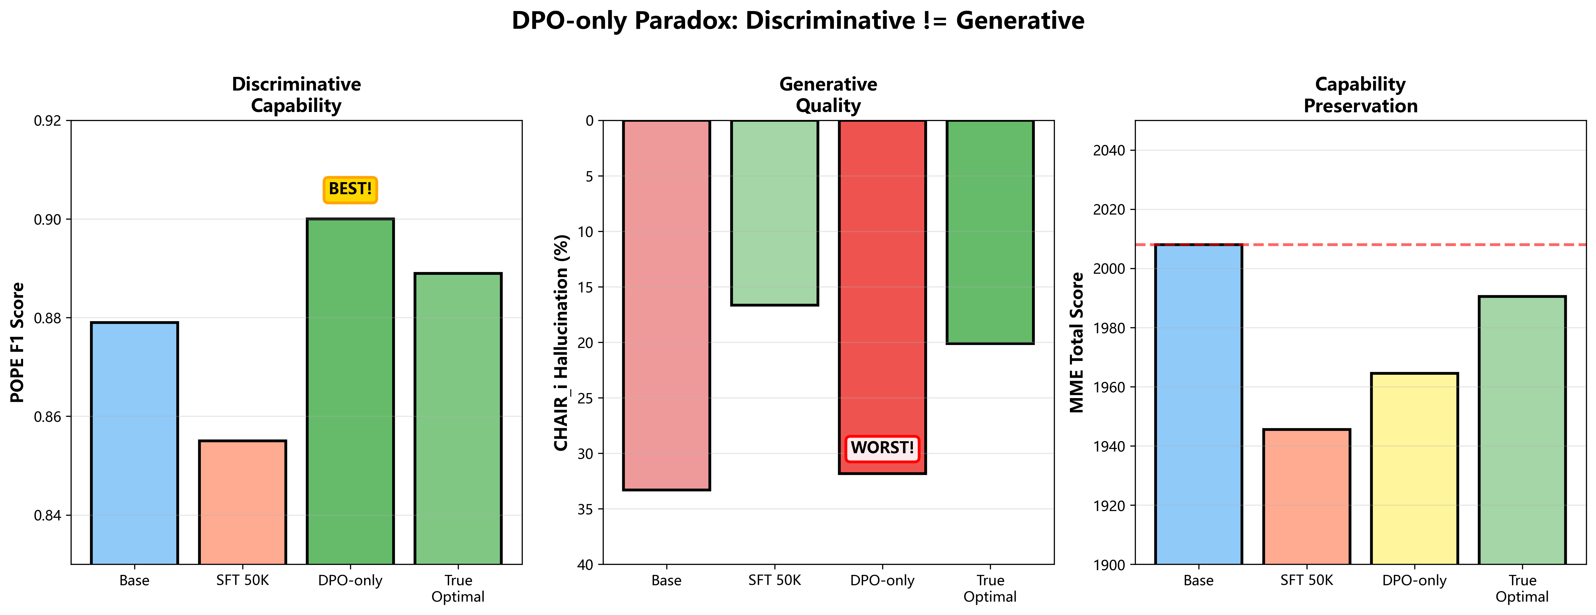
关键发现 2：DPO-only 悖论 & AI 标注对比
DPO-only 悖论\n\nPOPE 判别: F1=0.900 (优秀)\nCHAIR 生成: 31.83% (接近 Base)\n\n判别能力 ≠ 生成质量\nSFT 对生成不可替代\nRLAIF-V only 再次验证此结论
指标 | RLAIF-V (AI) | RLHF-V (人工) | 差异 | 优劣
POPE F1 | 0.918 | 0.889 | +3.3% | AI ✅
CHAIR_i | 19.49% | 20.12% | -0.6pp | AI ✅
Recall | 70.14% | 74.24% | -4.1pp | 人工 ✅

Slide 9
踩坑经验与反思
Think 标签陷阱\n\nDPO 模型 91.6% 输出产生畸形 <think> 标签\nF1 从 0.780 被误算为 0.098\n解决: 改用 </?think> 逐标签清理正则
Beta 调参陷阱\n\nbeta < 0.1: 模型完全崩溃 (F1=0)\nbeta = 1.0: 效果最好\n教训: 参考文献确定超参数范围
SFT 意外恶化 POPE\n\nSFT 50K 后 POPE 从 0.906 降至 0.895\n原因: yes-bias 从 43%→47% (高难度达 55%)\n"少即是多"正是此发现推动的
改进建议\n\n1. 从 1 epoch DPO 出发做消融\n2. 先做小规模预实验确认趋势\n3. 多维评估 (POPE+CHAIR) 不可缺

Slide 10

总结与展望
发现1: 少即是多
SFT 5K > 50K
DPO 5.7K > 20K
数据质量 > 数量
发现2: DPO-only 悖论
判别好 ≠ 生成好
SFT 基础不可或缺
评估需多维验证
发现3: AI 标注可行
RLAIF-V ≈ RLHF-V
POPE +3.3%, CHAIR -0.6pp
规模化标注可期
25 组模型 | 5 维消融 | 4 基准评估 | 120 GPU-hours
最优配置: SFT 5K + DPO β=1.0 1ep → POPE F1=0.889, CHAIR_i 降低 39.6%, MME 保持 99.1%
代码仓库: github.com/796joker/vqa-hallucination
谢谢！欢迎提问

